Slide 1

4장 조건에 따라 다른 일하기
: 조건문

Slide 2

1. 이 장에서 만드는 프로그램
2. 조건에 따라 분기하기
3. 실행 중단하기
4. 여러 방향으로 분기하기
5. 프로젝트: 숫자 맞히기

Slide 3
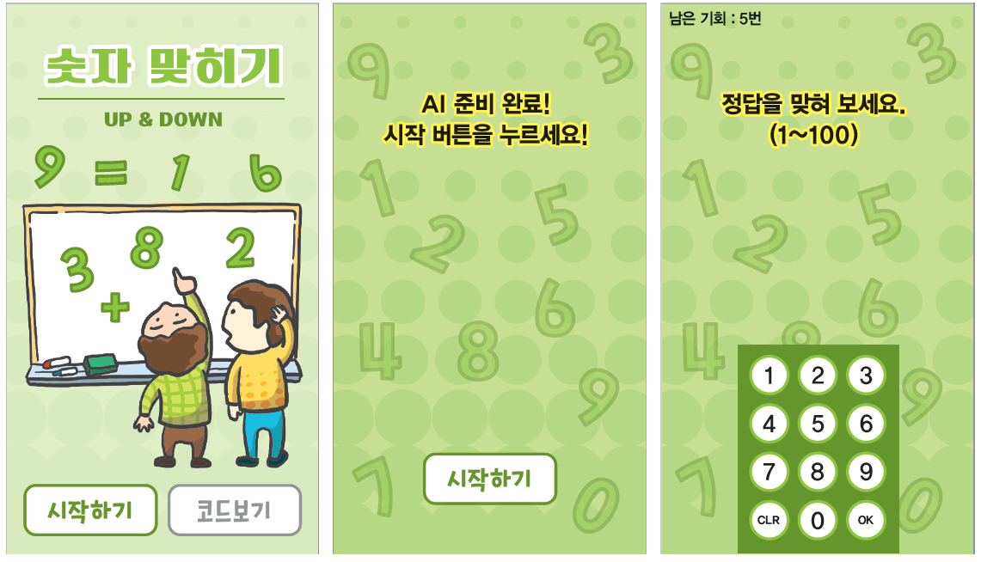
1. 이 장에서 만드는 프로그램
그림 4-1 숫자 맞히기 게임 구성 1

Slide 4
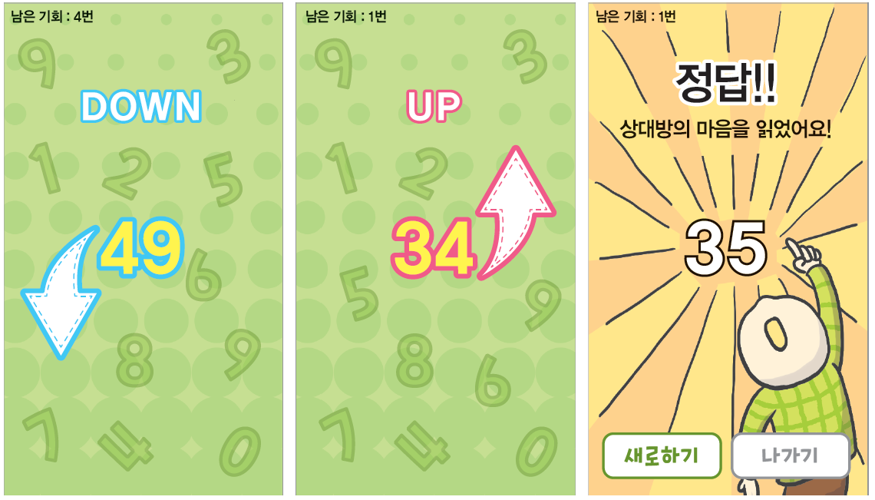
1. 이 장에서 만드는 프로그램
그림 4-2 숫자 맞히기 게임 구성 2

Slide 5
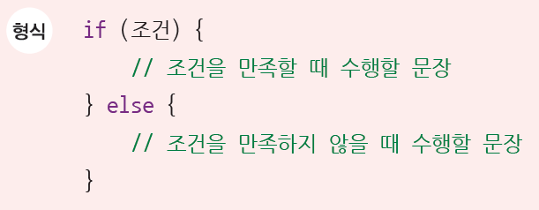
2. 조건에 따라 분기하기
(1) if-else 문
조건문 : 프로그램을 실행하는 중에 조건에 따른 분기가 필요할 때 사용

Slide 6
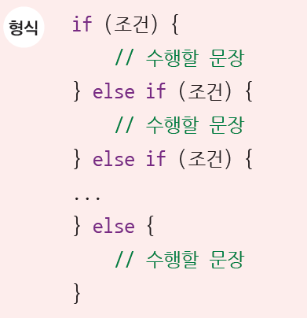
2. 조건에 따라 분기하기
(2) if-else if-else 문
if 문에서 조건을 만족하면 문장을 수행하고 조건문을 끝낸다.
if 문에서 조건을 만족하지 않으면 다음에 있는 else if 문에서도 조건을 확인하고 만족하면 수행하고 조건문을 끝낸다.
모두 만족하지 않으면 마지막에 else 문으로 가서 해당 문장을 수행하고 끝낸다.

Slide 7
2. 조건에 따라 분기하기
(2) if-else if-else 문
점수에 따른 학점 출력하기

Slide 8
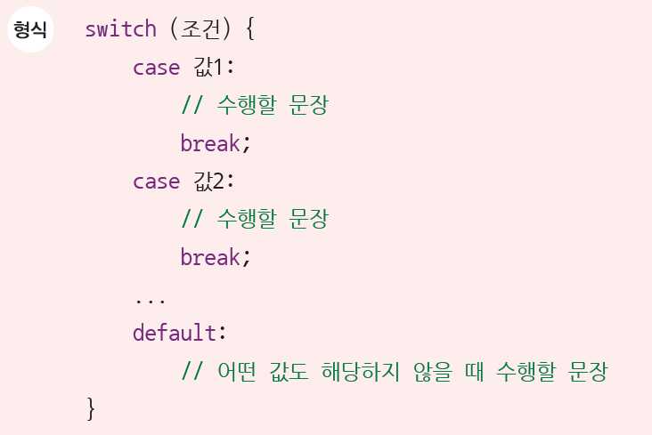
2. 조건에 따라 분기하기
(3) switch 문
조건으로 어떤 값을 받고 이 값과 일치하는 case 문의 문장 수행

Slide 9
2. 조건에 따라 분기하기
(4) 실습: 점수에 따른 학점 출력하기(if, switch)

Slide 10

3. 여러 방향으로 분기하기
(1) 난수 생성하기
rand() 함수 : 난수를 생성하는 함수
전처리기 지시문에 time.h, stdlib.h 파일 추가
'어떤 수'는 내가 뽑고 싶은 숫자의 범위를 지정
난수 초기화

Slide 11
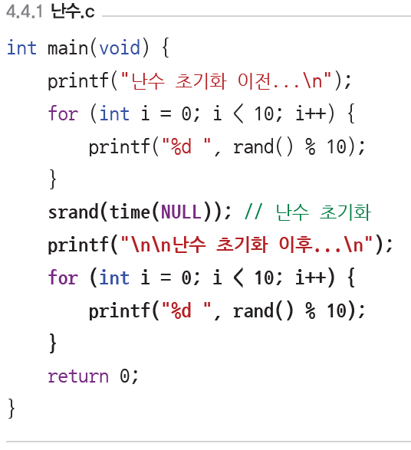
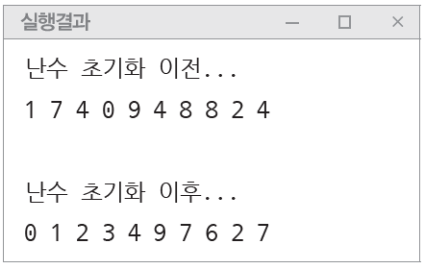
3. 여러 방향으로 분기하기
(1) 난수 생성하기

Slide 12
4. 프로젝트: 숫자 맞히기
헤더 파일 추가, 난수 초기화
난수 생성하기(1~100 숫자 반환) : rand() 함수
실습이므로 정답 출력
답변 기회를 5번으로 설정 : 변수 chance를 선언하고 5를 저장

Slide 13
4. 프로젝트: 숫자 맞히기
답변 기회 차감 : chance에서 1씩 차감
숫자 입력받기
  안내문구를 printf()로 출력
  scanf_s()로 값을 입력받기
정답을 맞힐 때까지 반복 : while 문
정답과 입력한 숫자 비교
  정답보다 입력한 숫자가 작을 때 : UP ↑
  정답보다 입력한 숫자가 클 때 : DOWN ↓
  예외 상황 : 알 수 없는 오류가 발생했어요.
5회 이내에 정답을 맞히지 못했을 때
  실패 안내 후 종료
  실패 안내문구 : 모든 기회를 사용했어요. 아쉽게도 실패했습니다.

